Slide 1
Neuausrichtung
Handlungsbereich A&R
Aufgabenstellung-Anforderungen
Konzeptvorschlag Neuausrichtung (Zielgenaue Aufrufe-Textbearbeitung-Aktivitätenliste)
Auswirkungen auf Bearbeitungsfenster und Berichte
Profile und Aufgabencheckliste
02_20120214_A&R Neuausrichtung_v7.ppt

Slide 2
Aufgabenstellung-Anforderungen

Slide 3
Aufgabenstellung (1)
Die Geschehnisse im Rahmen einer Projektabwicklung sind in Form von
Aktennotizen, Abstimmungsergebnissen, getroffenen Vereinbarungen uam.
zu dokumentieren. In der Regel werden die Dokumente auf Basis eines
Aktenplans eingeordnet und abgelegt. Dieser Schriftverkehr umfasst:
Vorhersehbare Aufgaben, die routinemäßig abzuwickeln sind
Unvorhersehbare Vorkommnisse, die mit ihrem Eintreten Störungen des
Planungs-/Bauablaufes zur Folge haben.
Zur Nutzung dieses Fundus an Informationen, sind daraus die den Ablauf
beeinflussenden Ergebnisse („Merkepunkte“) aus Aufgaben und Vorkommnissen
nach einheitlicher Ordnungssystematik (Risikostruktur, im Idealfall vergleichbar
mit der Struktur des Aktenplans) konsequent zu erfassen und abzuarbeiten.
Um diese Informationen zu jedem Zeitpunkt (möglichst aktuell) präsent halten
zu können, dient die sogenannte „Aktivitätenliste“ als Bericht.

Slide 4
Aufgabenstellung (2)
Damit ein solches Instrument von der Praxis angenommen wird, müssen drei
Bedingungen erfüllt sein:
Verständliche, eindeutige Strukturierung (Aktenplan = Risikostruktur)
Einfacher, schneller Zugriff auf das Textfeld der jeweils zu bearbeitenden
Aufgabe
Angemessene, komfortable Texterfassung und -bearbeitung
Ausgehend vom Anspruch des Anwenders, Informationen zu Aufgaben/
Vorkommnissen möglichst einfach dokumentieren und fortschreiben zu können,
ist ein einfacher Zugriff darauf durch navigieren zu realisieren.
Bei Aufgaben sollte dies unmittelbar über das Anklicken der Aufgabenbe-
zeichnung erfolgen.
Bei Vorkommnissen erfolgt der Zugriff über Aktenplan bzw. Risikostruktur
analog der Kostenstruktur (KOP).

Slide 5
Gliederung (Aufgaben und Vorkommnisse)
Zur systematischen Einordnung der kritischen bzw. kritisch gewordenen Aufgaben
und Vorkommnisse ist die Aktivitätenliste ausgerichtet auf den o.g. Beispiel
Aktenplan, gegliedert nach:
Hauptgruppe (Abschnitt) als Hauptgliederungspunkt entsprechend der
obersten Ebene des Aktenplanes
Gruppe (Risikobereich) als Zusammenfassung von Aufgaben/Vorkommnissen,
die einem Themenbereich zuzuordnen sind.
Untergruppe (zugehörige Vorkommnisse), hier werden die kritischen
Ereignisse umschrieben, die Störpotenzial beinhalten.
Anmerkung: Die Berücksichtigung allgemeiner Projekt-, Kosten- und Terminrisiken
haben Änderungen in den Risikobereichen 0130 bis 0160 erforderlich gemacht.

Slide 6
Anforderungen (1)
Alle Aufgaben, die im Rahmen der Projektbearbeitung – zwar in wechselnder
Zusammensetzung – aber routinemäßig auftreten können, sind entsprechende
der Gliederungssystematik mit Nummern vorbelegt. Eine Zuordnung ist insofern
systemgestützt möglich.
Bei den spontan eintretenden, unvorhersehbaren Vorkommnissen muss der PL
die Zuordnung zur Risikostruktur selbst treffen. Die Risikostruktur hat dabei allein
die Aufgabe, eine einfache Orientierung mit möglichst geringem Suchaufwand
sicher zu stellen.
Mit Anklicken der Aufgaben- bzw. Gruppenzeile (Vorkommnis der Risikostruktur)
soll es möglich sein, direkt in das Bearbeitungsfeld zu springen und Texte neu
oder als Ergänzung unmittelbar in das zutreffende Memofeld einzutragen.

Slide 7
Anforderungen (2)
6. Es sollte nur einen Ort geben, an dem „Merkepunkte“ zu Aufgaben und Vorkommnisse bereit gestellt werden sollen. Um „Mehrfachnennungen/Wildwuchs“ vermeiden zu können, muss es eine eindeutige Rangfolge geben.
Alle Texte zu Aufgaben und Vorkommnissen werden im Bericht Aktivitätenliste
zusammen gestellt
Im Projekt-Tagebuch sollte es keine Handeinträge geben (gk: Problem Erftverband! Für den direkten Zugang sollte es möglich sein, hier kurz die Risikozuordnung durchzuführen!). Sie stellen insofern Doppelerfassungen dar, weil diese Informationen identisch sein sollten mit den Einträgen in die Aktivitätenliste. Deshalb sollen in das Projekt-Tagebuch nur die Texte zu Risiken (Vorkommnisse) automatisch übernommen (gk: s.o. Problem Erftverband).
Der Reiter „Projekt-Kurzbeschreibung und Dokumentenlink zur Erläuterung“ (im Bearbeitungsfenster EPS Projekt) erscheint als überflüssiges Relikt und als Doppelerfassung der „Beschreibung (kurz oder lang)“. Ist ersatzlos zu streichen. (gk: Ausgangspunkt ist die Titelseite: Hier sollte es möglich sein, alle beschreibenden Hauptstammdaten gemeinsam zu sehen. Erst nachträglich ist der Reiter Projekttagebuch dazu gekommen. Da das Programm immer den Reiter zeigt, auf dem man zuletzt gearbeitet hat, muss er für Nichtnutzer gar nicht sichtbar sein! Nach Rückfrage bei den Nutzern hätte ich aber auch nicht gegen Unsichtbarmachung).

Slide 8
Anforderungen (3)
Es ist darauf hinzuwirken, dass Texte zu Aufgaben und Vorkommnisse unter Stammdaten>>Beschreibung entfallen. (gk:ok!) Sie sollten sich unter Aufgaben/ Vorkommnissen in der Aktivitätenliste wiederfinden.
7. Der Umfang der Funktionalitäten einzubindender Texte ist im Detail noch abzuwägen (gk: Der Begriff Textverarbeitung ist hier und auch schon weiter oben verwirrend! Was ist damit gemeint? Wir werden keine Word-Funktionalität nachprogrammieren. Unsere Datenbank-Memos sind einfache Textfelder mit einem einzigen Formatierungsmerkmal „Schriftart“, welche für das ganze Feld vorgegeben ist. Einzige Ausnahme ist (bedauerlicherweise haben wir dem Druck von Herrn Bellersen nachgegeben!) das Beschreibungsfeld in den Stammdaten. Standardmäßig ist das hierfür zuständige Rich-Text-Format nicht durchgängig mit den Datenbanken kompatibel, so dass das Funktionieren nicht sicher vorhergesagt/programmiert werden kann!)
8. Die Ordnungsstruktur ist ein Hilfsmittel, das nur im Hintergrund wirken sollte (gk: was aber dort wegen der Baumstruktur den größtmöglichen Ärger verursacht!). (Ob sich die Risikostruktur bei Kunden irgendwann einmal als Aktenplan durchsetzen lassen wird, sollte auf einem anderen Blatt stehen.)

Slide 9
Konzept Neuausrichtung
Zielgenaue Aufrufe-Textbearbeitung (Aktivitätenliste)

Slide 10
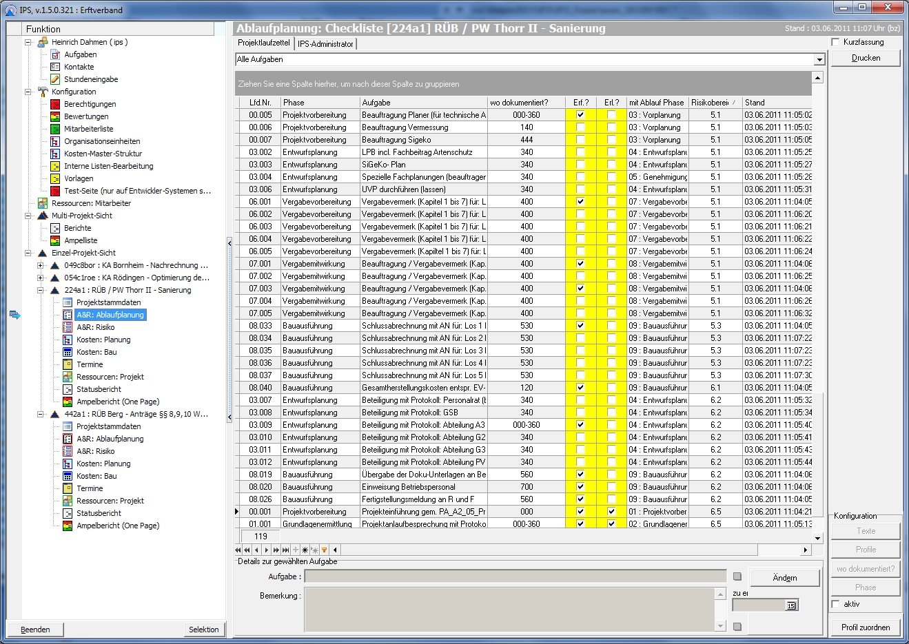
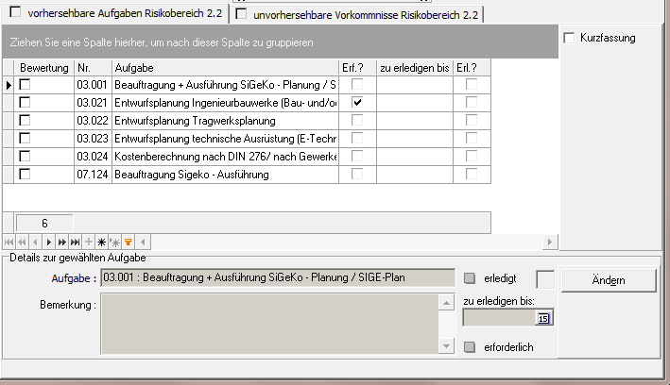
Entwurf GK „AuR_Proto1.docx“_16.01.2012
Vorschlag: Zeilen nebeneinander
Wo dokumentiert
Aktenplan Projektstruktur
Vorhersehbare Aufgaben (Projektstruktur)
Werden nach Aufruf einer Aufgabe alle Aufgaben des
zur aufgerufenen Aufgabe gehörigen Risikobereichs
hier dargestellt? Oder nur die in diesem Projekt als erf?
gekennzeichneten Aufgaben
Aufbau wie Aktivitätenliste

Slide 11
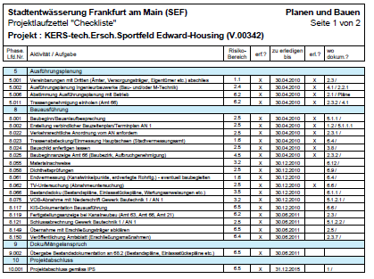
Checkliste Aufgaben
Aufgaben

Slide 12
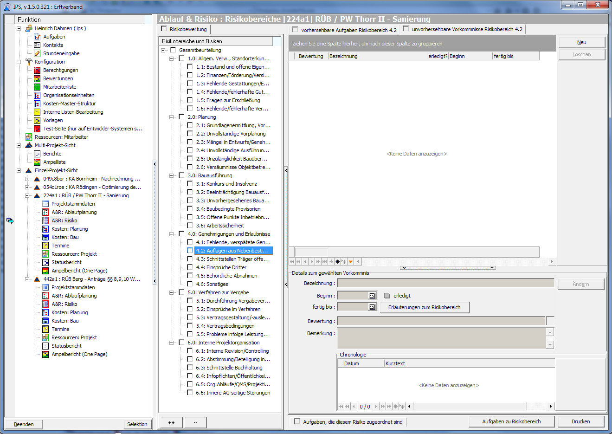
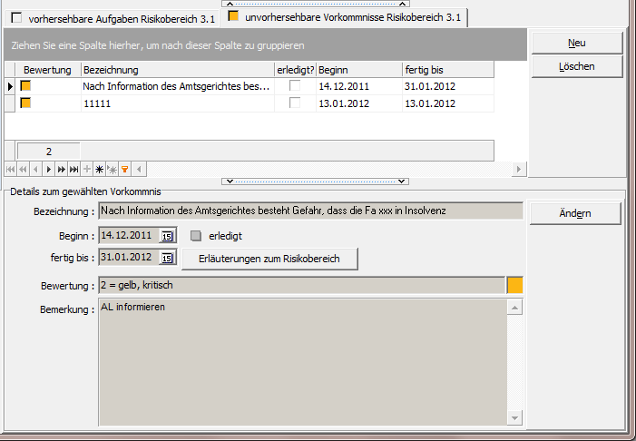
Entwurf GK „AuR_Proto1.docx“_16.01.2012
Projektstruktur
Weitere Vorkommnisse (gegliedert nach Projektstruktur)
Memofeld und dahinter:
Datums- + Textzeilen (80 – 200) Zeichen
s. dazu Aktivitätenliste (Entwurf)

Slide 13
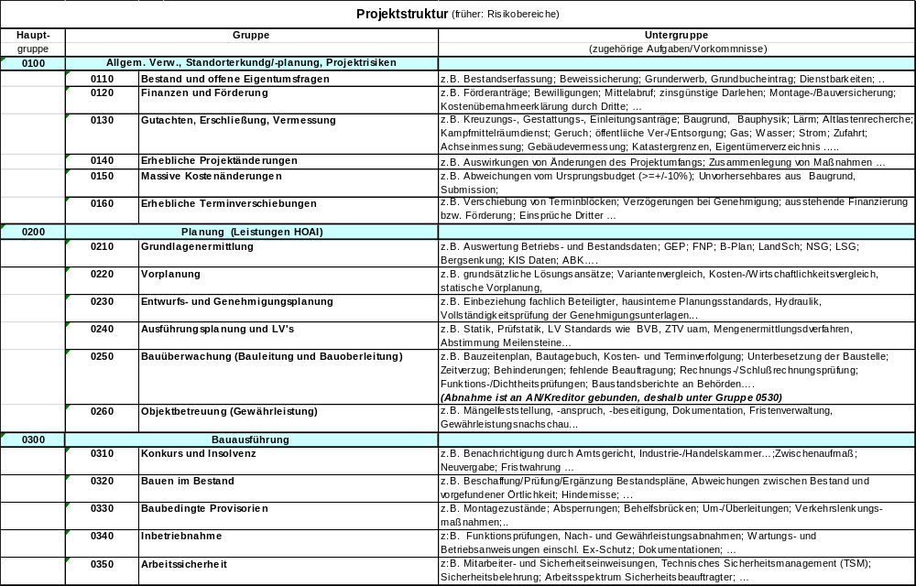
Liste Projektstruktur (ehemals: Risikobereiche)

Slide 14
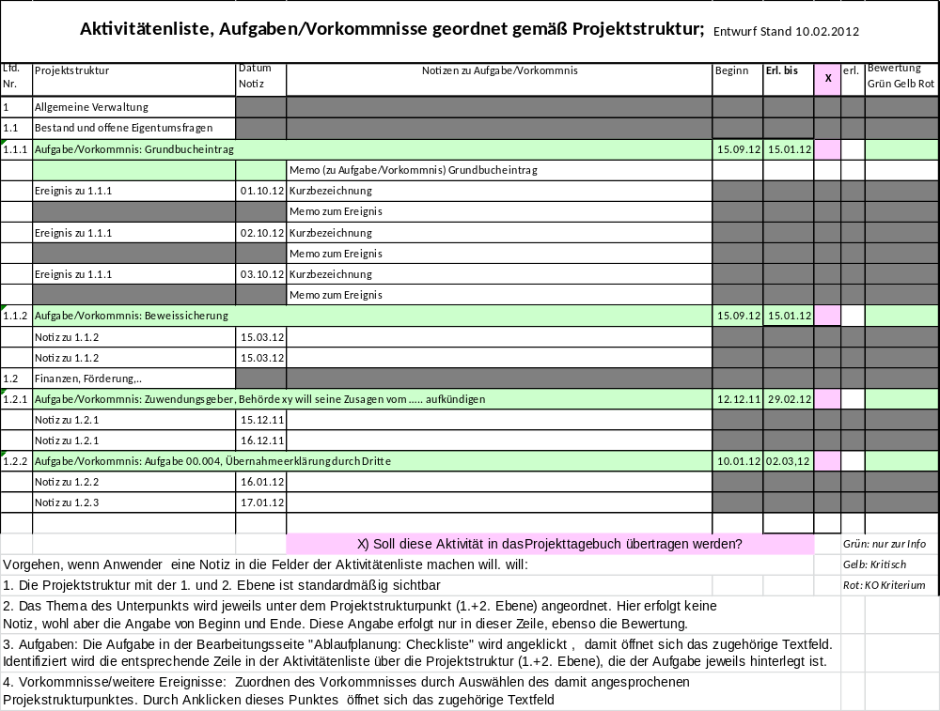
Aufbau Aktivitätenliste (Entwurf)

Slide 15
Auswirkungen
auf Bearbeitungsfenster und Berichte
Beispiel: SEF V.00387 SBK Kalbach

Slide 16
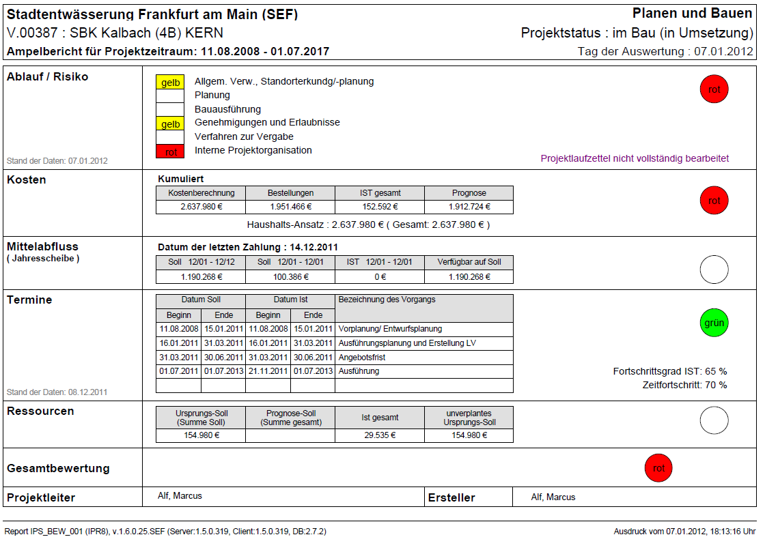
EPS: Bestandsaufnahme Ampelbericht

Slide 17
EPS: Aufbau Aktivitätenliste (Entwurf)

Slide 18
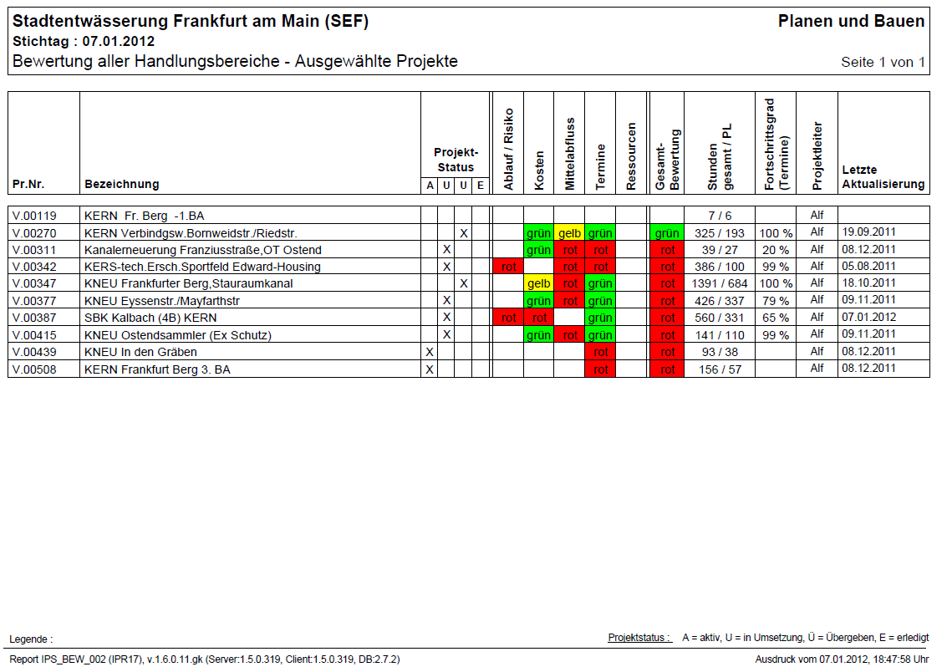
MPS: Bestandsaufnahme Ampelliste

Slide 19
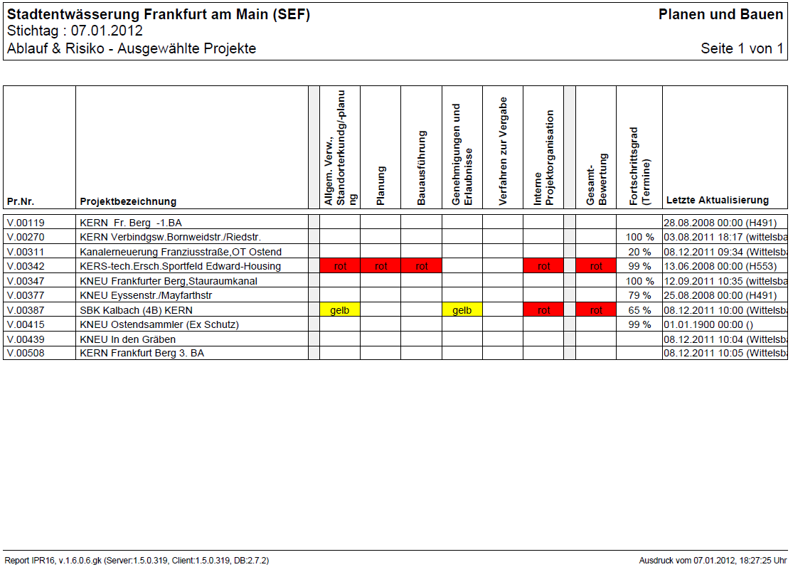
MPS: Bestandsaufnahme Sammelseite A&R

Slide 20
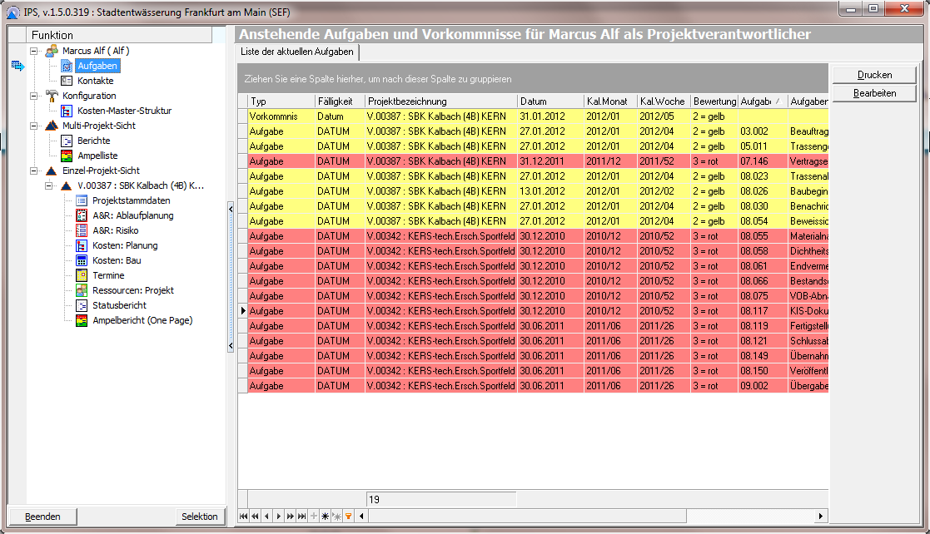
Funktionsleiste (MPS): Für PL anstehende Aufgaben
?
Hier besser: Fälligkeit nach,
Weil es noch andere Fälligkeiten gibt und
der Eindruck entsteht, als wäre hier das
Datum vergessen worden

Slide 21
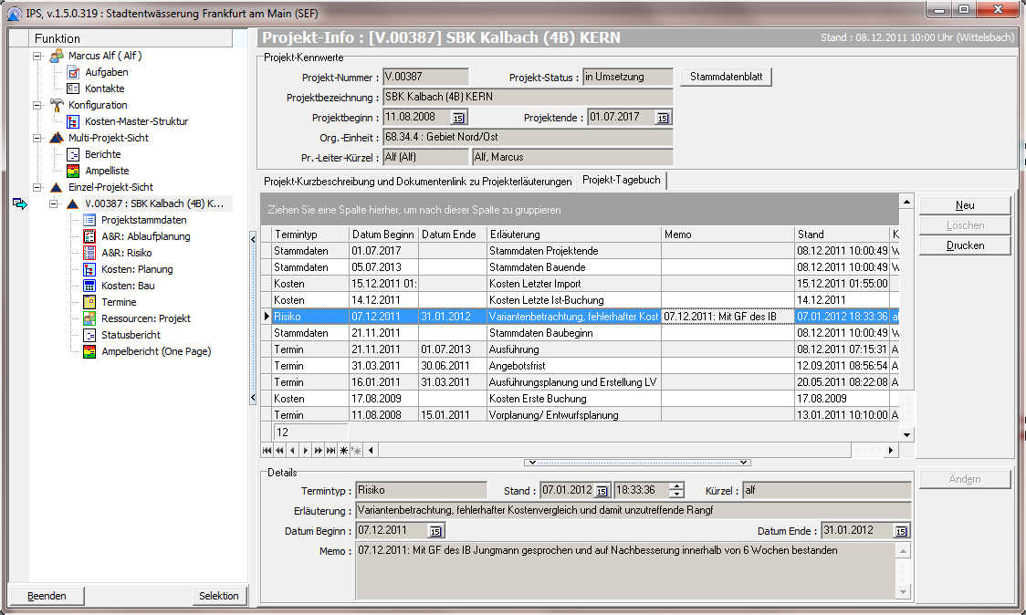
Bestandsaufnahme Projekt-Tagebuch Schnittstelle zu A&R
Siehe separate Datei zu Projekttagebuch (ppt)

Slide 22
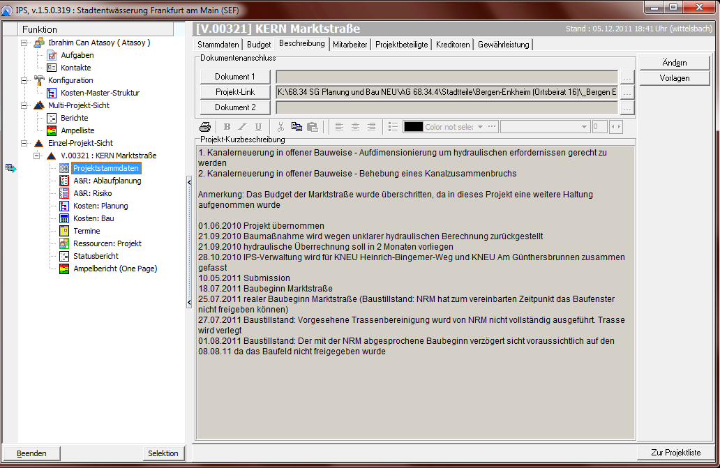
Bestandsaufnahme Mögliche Einbindung von Texten

Slide 23
Profile und Aufgabencheckliste
Charakteristische Projektprofile
Mögliche Starterprofile

Slide 24
Vorgehensweise
Beim Anwender besteht bei gleichartigen Projekte aufgrund langjähriger Erfahrungen eine feste Vorstellung, welche Aufgaben bei welcher Projektart routinemäßig bearbeitet werden sollten.
Für jede Projektart sind die erforderlichen Aufgaben aus der Checkliste zusammengestellt. Sie werden als Profile bezeichnet.
Für die Akzeptanz dieser Vorgehensweise ist dringend zu raten, den Aufgabenumfang pro Profil zunächst auf ein Minimum zu beschränken, um mit dem Handling vertraut werden zu können, den Nutzen zu erfahren.
Hier hat sich herausgestellt, dass gut gemeinte, umfangreiche Profile den Nutzer überfordern. Praxisnäher ist es, ein „Starterprofil“ mit jeweils einer beispielhaften Aufgabe für die 9 + 2 Leistungsphasen bereit zu stellen.
In der Stellung ‚Alle Aufgaben’ können alle Aufgaben eingesehen werden, unabhängig davon, ob sie einem Profil angehören oder nicht. Eine Erweiterung durch den PL ist damit, nur begrenzt durch den Umfang der Checklist und zu jedem Zeitpunkt möglich. (s. folgende Folie).

Slide 25
Aufgabenstellung
Dass das Anlegen spezifischer Profile notwendig wird, hat SEF erkannt
Neue Profile (e-mail Herr Wittelsbach vom 07.01.2012)
Die in IPS hinterlegten Arbeitsschritte in der Ablaufplanung für Kanalbauprojekte
werden nicht allen Projekten bei 68.34 gerecht.
Entweder fehlen Arbeitsschritte (Kanalsanierung, Gewässerbau) oder die Liste
ist zu umfangreich (Kleinprojekte wie „Schachtbau“ etc.). In IPS besteht die
Möglichkeit, dass IPS-Administratoren (Herr Löcker, Herr Voltz und Herr
Wittelsbach) weitere Profile für Projekte anlegen. Im Einzelnen sollen in
nächster Zeit erarbeitet werden:
- ein Profil für Kanalsanierung (Federführung Frau Heinrich)
- ein Profil für „Kleinprojekte“ (Federführung Herr Rembowski)
- ein Profil für Wasserbauprojekte (Federführung Herr Kramer)
So weit in IPS neue Aufgaben für diese Profile aufgenommen werden, ist
für diese neuen Aufgaben auch festzulegen, wo sie (auf Laufwerk L)
„abgelegt“ werden.

Slide 26
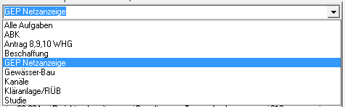
Mögliche Profile im Auswahlfeld „Ablaufplanung: Checkliste
=Abwasser-Beseitigungs-Konzept
=General-Entwässerungs-Plan
Kanalsanierung
„Kleinprojekte“
Wasserbauprojekte
Starterprofil
…

Slide 27
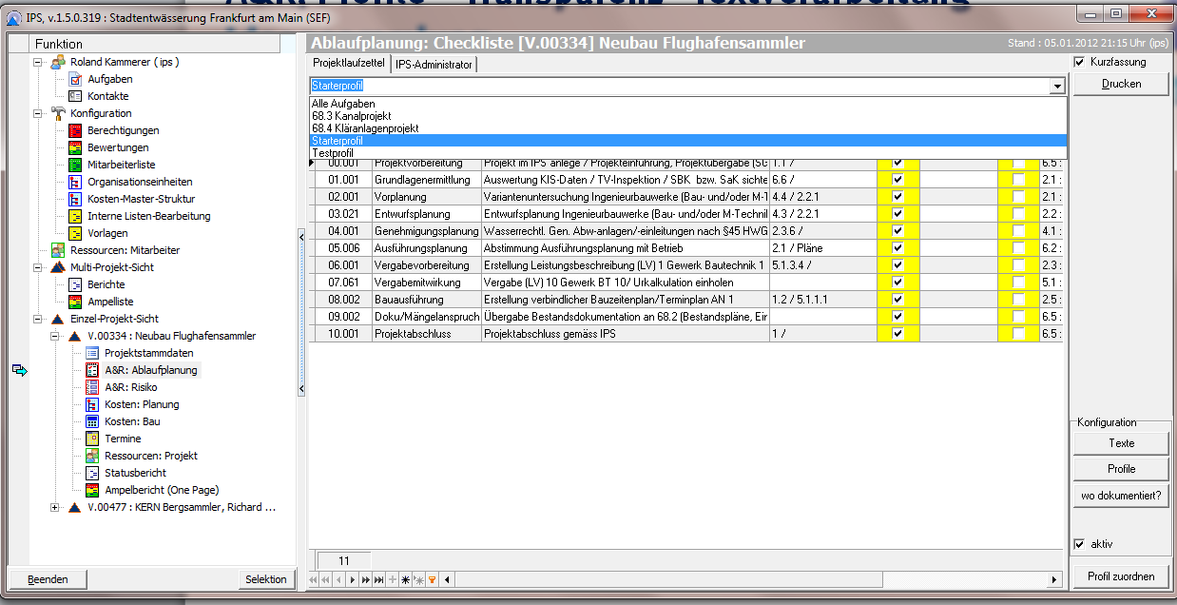
Auswahlfeld und Auswahl eines Profils

Slide 28
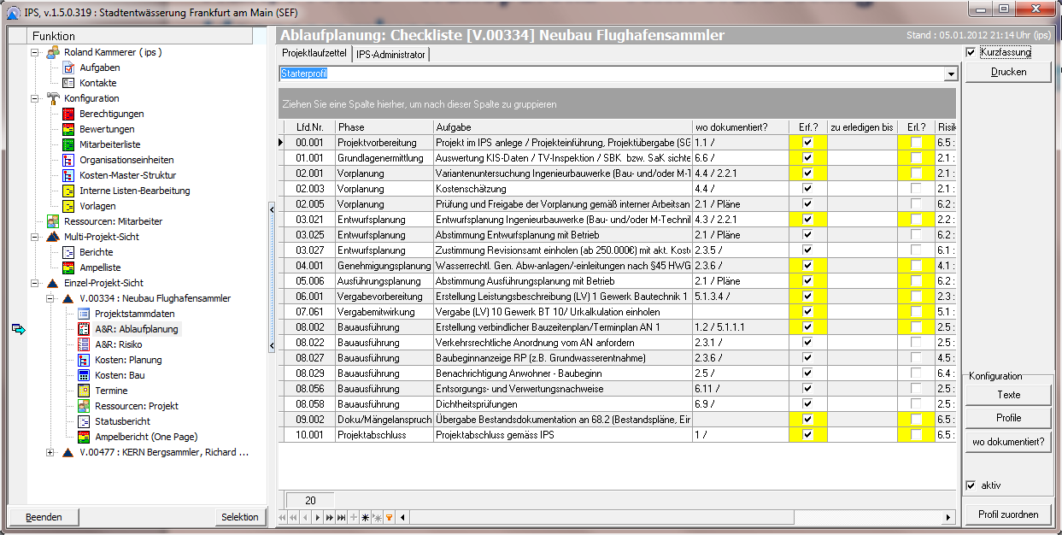
Erweiterung des Profils nach Maßgabe PL

Slide 29
Ende

Slide 30
Aufgabenstellung
Bei wasserwirtschaftlichen Investitionsprojekten handelt es sich häufig
um komplexe Bauvorhaben mit vielen Schnittstellen
zu den im räumlichen Umfeld direkt Betroffenen,
zu Vertretern der öffentlichen und privaten Interessen sowie
zahlreichen Beteiligten in der Abwicklung.
Aus diesen Schnittstellen ergeben sich in Abhängigkeit von der Projektart (Kanäle, Sonderbauwerke, Gewässer, Kleinprojekt…) vorhersehbare, routinemäßige Aufgaben. Profile, die ohne Zeitdruck, aber zielstrebig und systematisch abgearbeitet werden müssen.
Darüber nicht zu erfassen sind unvorhergesehene als spontane Störfaktoren (Insolvenzen, Schlechtleistungen, Hochwasser, höhere Gewalt) auftretende Ereignisse, die zu schwerwiegenden Risiken für das gesamte Projekt führen können. Ihre Identifizierung wird dabei erschwert durch das Überangebot an Informationen. Wenn sie dann erfasst sind, sind sie deshalb um so sorgfältiger zu verfolgen und konsequent abzuarbeiten.

